Slide 1
8-9 Giugno 2024 – Cefpas, Caltanissetta
“3° Congresso Nazionale - Gestione del trauma di interesse chirurgico.
L'approccio all'evento trauma del Chirurgo Giovane”
Presidente del Congresso: Dott. Giovanni Di Lorenzo
Presidente Onorario: Dott. Giovanni Ciaccio
Ai sensi dell’art. 76, comma 4, dell’Accordo Stato-Regioni del 2 febbraio 2017 e del paragrafo 4.5 del manuale nazionale di accreditamento per l’erogazione di eventi ECM. DICHIARA che negli ultimi due anni non ha avuto, rapporti con soggetti portatori di interessi commerciali in ambito Sanitario.

Slide 2
MONITORAGGIO INTENSIVO NEL POLITRAUMA
Dott.ssa Bruna Santapaola
Nurse Anestesia

Slide 3


Slide 4
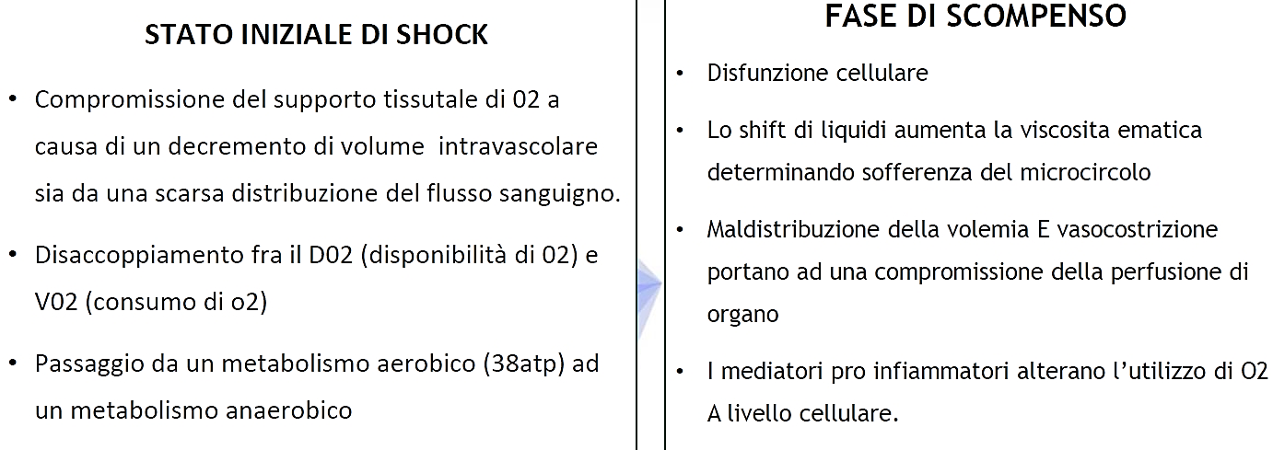

Slide 5
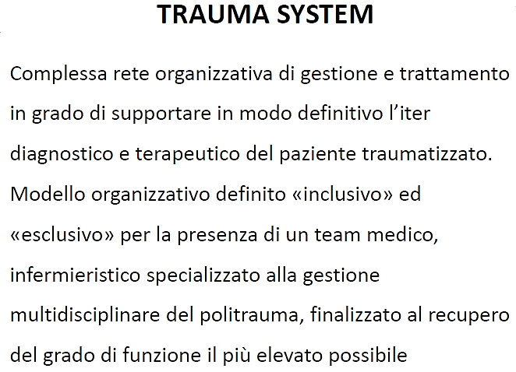

Slide 6


MONITORAGGIO

Slide 7
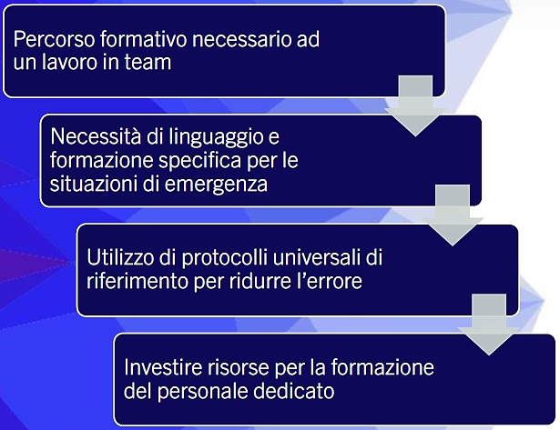
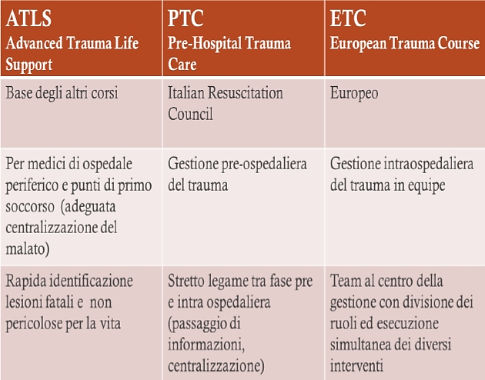

Slide 8
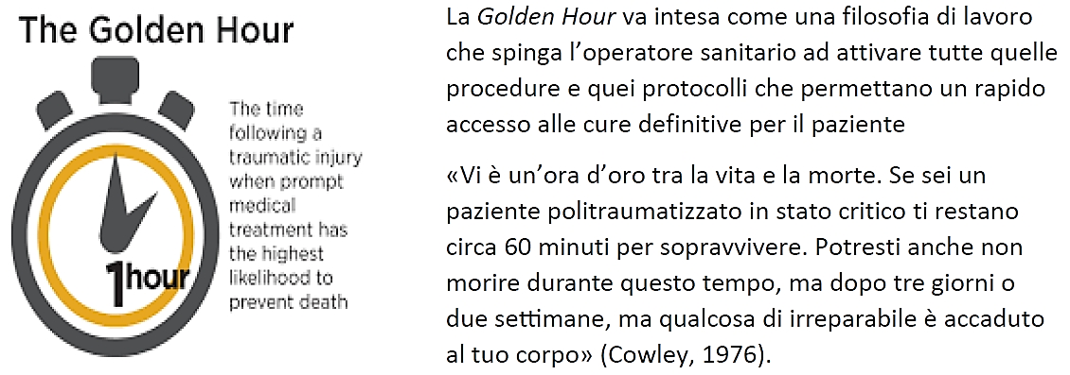

Slide 9
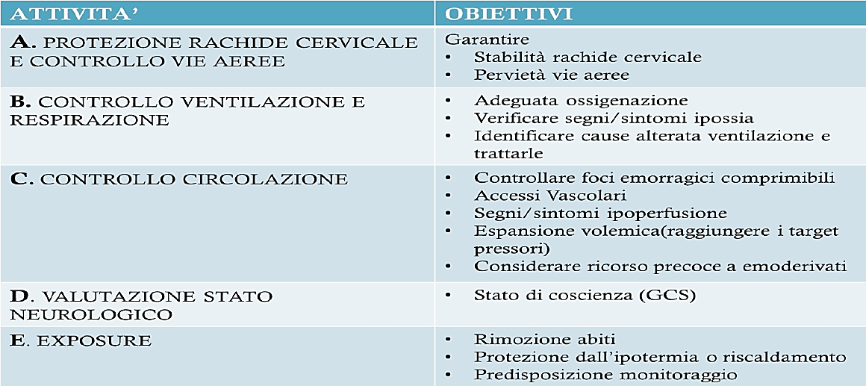
A – B – C – D – E

Slide 10
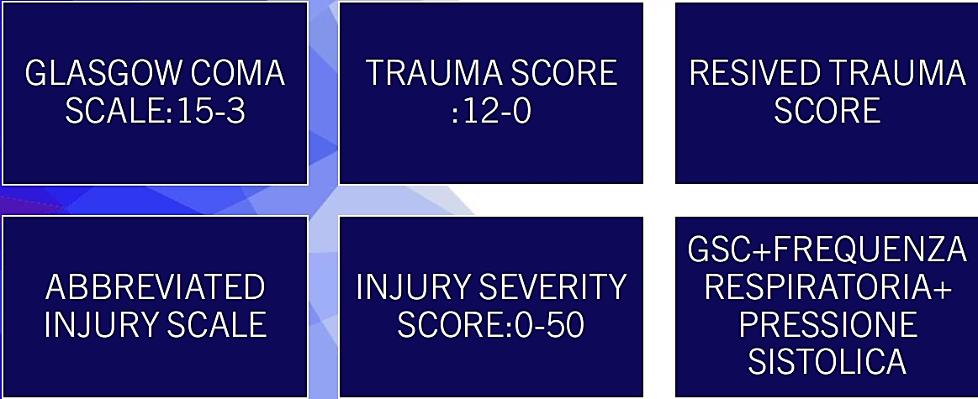
INDICI DI SEVERITA’ = PROGNOSI

Slide 11
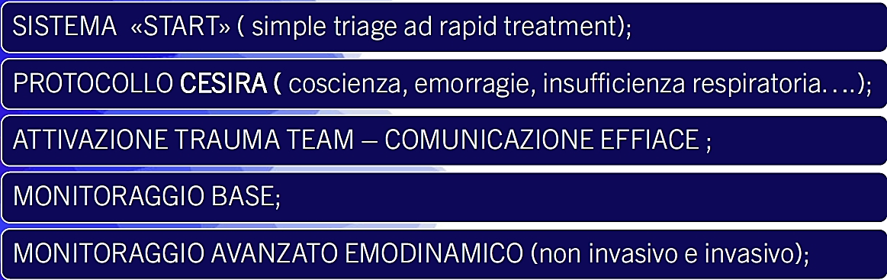
OUTCOME E PROTOCOLLI

Slide 12
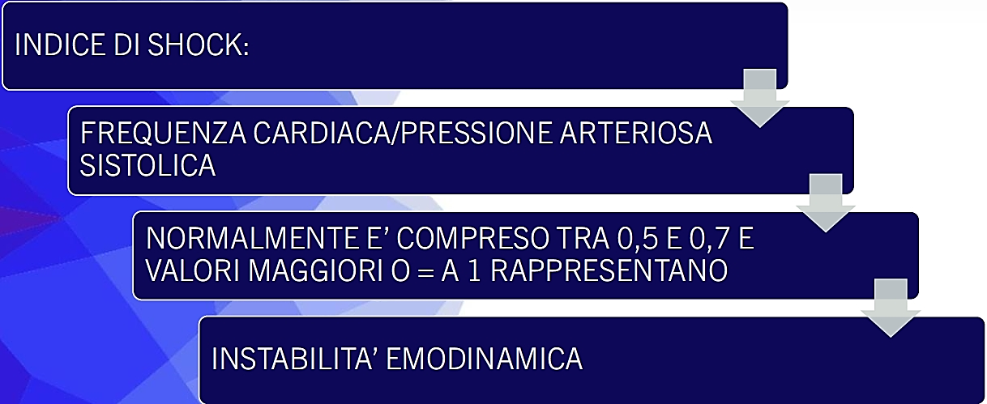
Quale parametro valuta la stabilità emodinamica ?

Slide 13
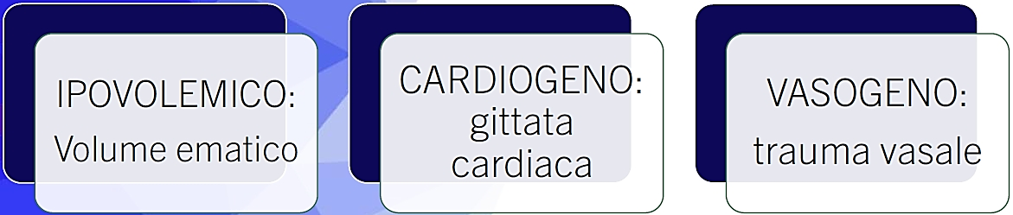
SHOCK

Slide 14
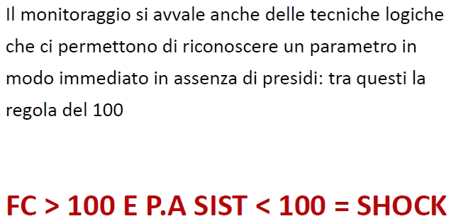
Regola del 100

Slide 15
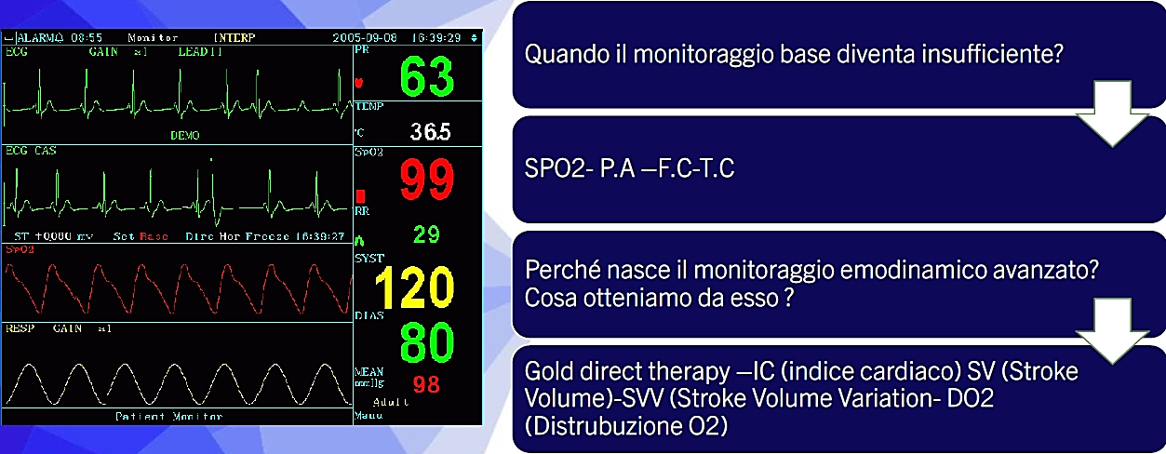
MONITORAGGIO EMODINAMICO EVANZATO

Slide 16
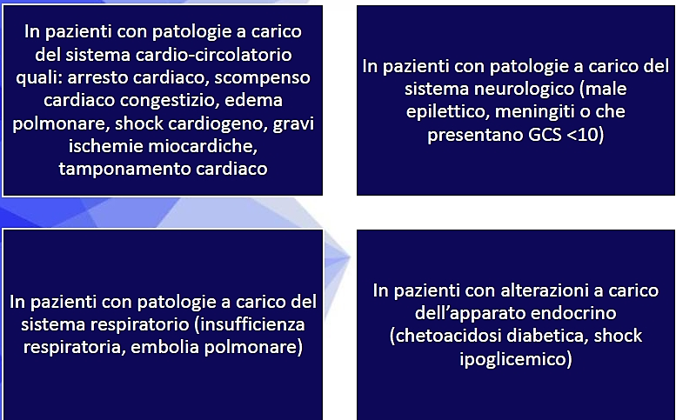
Quando viene utilizzato il monitoraggio avanzato invasivo ?

Slide 17
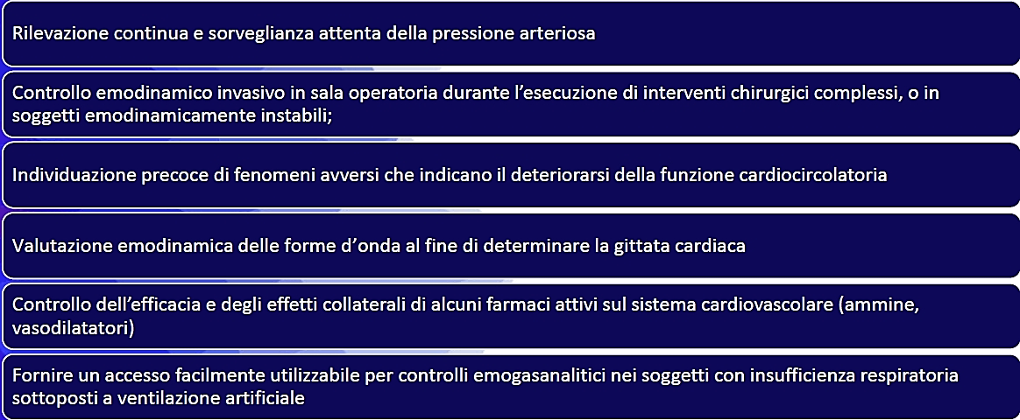
Obiettivi cardine del monitoraggio

Slide 18
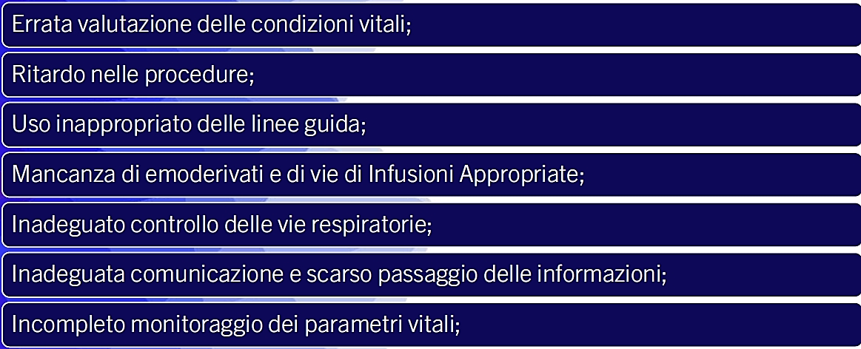
Errori frequenti nella gestione del paziente critico

Slide 19
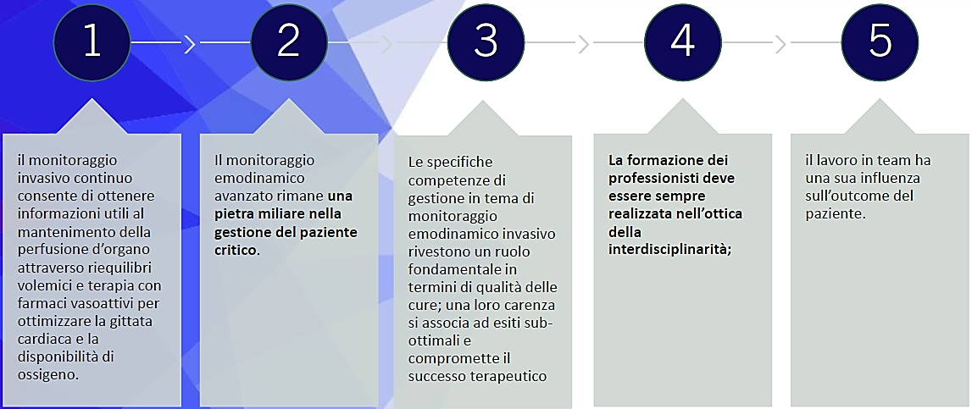
CONCLUSIONI

Slide 20
Domande

Slide 21


